Slide 1
Java面向对象程序设计
第13章 数据库编程

Slide 2
本章主要内容
熟练java.sql包的使用
掌握使用JDBC技术访问数据库
掌握预编译执行SQL语句

Slide 3
JDBC简介
JDBC是一种用于执行SQL语句的Java API，可以为多种关系数据库提供统一访问，它由一组用Java语言编写的类和接口组成。使用JDBC API，可以向各种关系数据发送SQL语句。
目前比较常见的JDBC驱动程序可分为以下4个种类：
  JDBC-ODBC桥加ODBC驱动程序
  本地API
  JDBC网络纯Java驱动程序
  本地协议纯Java驱动程序
Java应用程序
JDBC驱动程序
SQL命令
结果
数据库

Slide 4
java.sql包
JDBC做三件事：与数据库建立连接、发送 SQL 语句并处理结果。JDBC API包括一个框架（来自java.sql包），凭借此框架可以动态地安装不同驱动程序来访问不同数据源、执行SQL语句、处理结果集或更新数据记录等。
类或接口名称 | 说明
DriverManager | 此类用于加载和卸载各种驱动程序并建立与数据库的连接
Connection | 此接口表示与数据的连接
Statement | 此接口用于执行SQL语句
PreparedStatement | 此接口用于执行预编译的 SQL 语句
ResultSet | 此接口表示查询出来的数据库数据结果集
SQLException | 此接口用于检索数据库提供的错误消息和错误代码

Slide 5
使用JDBC API进行数据库操作步骤
导入JDBC API：首先利用import语句导入java.sql包。
装载驱动程序：针对不同DBMS，使用Class类的forName方法加载驱动程序类的支持。
建立数据库连接：使用DriverManager类的getConnection方法，指明数据库或数据源的url，以及登录DBMS的用户名及口令，创建数据库连接对象（Connection接口对象）。
创建JDBC Statements对象：使用已有的Connection数据库连接对象创建一个Statement对象，利用该对象把SQL语句执行适当的方法发送到DBMS。

Slide 6
使用JDBC API进行数据库操作步骤
执行语句：对SELECT语句来说，使用executeQuery方法执行，返回结果是ResultSet类型的结果集：对INSERT、UPDATE、DELETE语句来说，使用executeUpdate方法执行，返回结果是影响的行数。
处理结果：对返回的结果集或影响行数进行处理，可以进行显示、判断等操作。
关闭资源：与各种对象创建的顺序相反，依次关闭ResultSet、Statement、Connection对象。

Slide 7
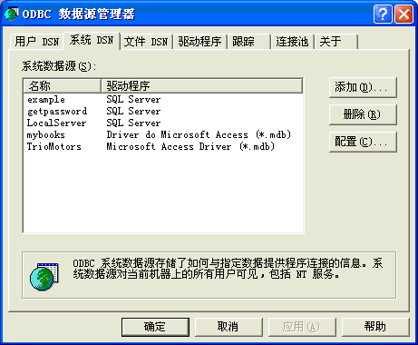
访问数据库
配置ODBC数据源
  1. 在控制面板中，打开管理工具→数据源（ODBC），弹出“ODBC数据源管理器”对话框，点击“系统DSN”选项卡，如图13.2所示。该对话框中列出若干已经配置好的针对不同DBMS的系统数据源。

Slide 8
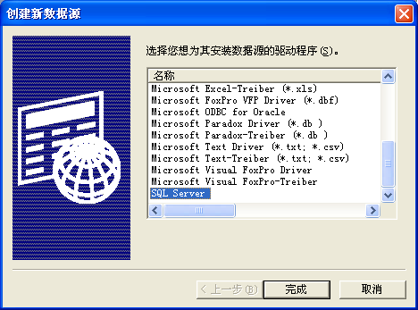
访问数据库
配置ODBC数据源
  2. 单击“添加”按钮，添加新的数据源，在打开的“创建新数据源”对话框中，根据使用的DBMS类型选择要安装数据源的驱动程序，这里选择“SQL Server”，如图13.3所示。

Slide 9
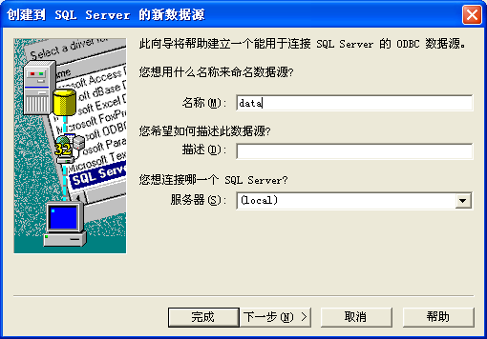
访问数据库
配置ODBC数据源
  3. 单击“完成”按钮，打开“创建到SQL Server的新数据源”对话框，在数据源名称文本框中填写“data”，在服务器下拉框中选择要连接的数据库服务器名，这里选择“(local)”（表示连接本机的数据库），如图13.4所示。

Slide 10
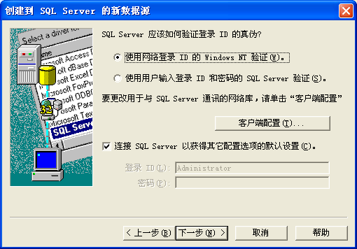
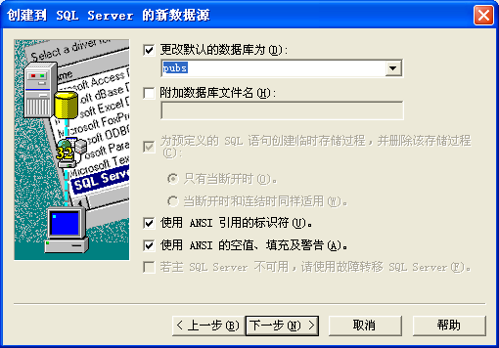
访问数据库
配置ODBC数据源
  4. 单击“下一步”，默认选择“使用网络登录ID的Windows NT验证”，如图13.5所示。继续“下一步”，选中“更改默认的数据库”复选框，然后在激活的下拉框中选择“pubs”数据库，如图13.6所示。

Slide 11
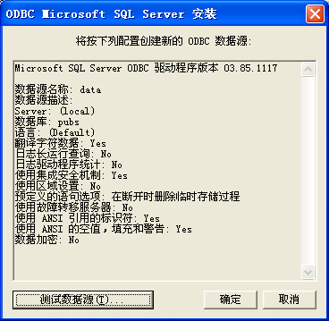
访问数据库
配置ODBC数据源
  5. 继续“下一步”，单击“完成”按钮，弹出“ODBC Microsoft SQL Server安装”信息对话框，如图13.7，可以单击“测试数据源”按钮进行连接测试，确认无误后，点击“确定”，即完成数据源的设置。

Slide 12
访问数据库——创建数据库连接
【例13.1】使用JDBC-ODBC桥的方式，利用13.3.1节中已经配置好的数据源data，创建与SQL Server 2000数据库pubs的连接。
import java.sql.*;
public class SqlTest {
public static void main(String[ ] args) {
try {
Class.forName("sun.jdbc.odbc.JdbcOdbcDriver");
Connection conn =
DriverManager.getConnection("jdbc:odbc:data", "sa", "sa");
System.out.println("与数据库pubs连接成功");
} catch (Exception e) {
System.out.println("数据库连接失败");
e.printStackTrace( );
}

Slide 13
访问数据库——创建数据库连接
使用JDBC-ODBC桥的方式加载驱动程序与创建连接方法的语法格式如下：
Class.forName("驱动程序名称");
Connection conn = DriverManager.getConnection(
"jdbc:<子协议名>:<子名称>", username, password);
在实际开发中经常使用第三方驱动方式来建立与数据库之间的连接。利用如下代码装载驱动类： Class.forName("com.microsoft.jdbc.sqlserver.SQLServerDriver"); //支持SQL Server 2000
Class.forName("com.microsoft.sqlserver.jdbc.SQLServerDriver"); //支持SQL Server 2005

Slide 14
访问数据库——创建数据库连接
创建连接对象时无需指明数据源，而是使用包含JDBC协议、地址、端口和数据库名称的url地址，来定位数据库，代码如下：
Connection conn = DriverManager.getConnection(
"jdbc:sqlserver://localhost:1433;databaseName=pubs", "sa", "sa");

Slide 15
访问数据库——查询数据
创建好数据库连接对象后，就可以对数据库中的数据进行操作。SELECT查询是企业级应用系统最基本的操作，将数据库中的数据以某种视图模式显示给用户。代码步骤一般是基于Connection连接对象创建一个Statement对象，使用其executeQuery方法执行SELECT语句，返回结果一个ResultSet结果集对象。

Slide 16
访问数据库——查询数据
【例13.2】查询输出数据库pubs中employee表的全部记录数据。
Connection conn = null; //声明Connection对象
Statement stmt = null; //声明Statement对象
ResultSet rs = null; //声明ResultSet对象
try {
Class.forName("sun.jdbc.odbc.JdbcOdbcDriver");
conn = DriverManager.getConnection("jdbc:odbc:data", "sa", "sa");
stmt = conn.createStatement( ); //创建Statement对象
String sql = "select * from employee";
rs = stmt.executeQuery(sql); //执行SELECT语句，返回结果集
while (rs.next( )) { //循环输出每条记录的各个字段值
System.out.print(rs.getString("emp_id") + "\t");
System.out.print(rs.getString("fname") + "\t");
……
}
} catch (Exception e) {……
} finally { rs.close( ); stmt.close( ); conn.close( ); }

Slide 17
访问数据库——查询数据
【例13.3】查询数据库pubs中employee表的第2条记录数据，输出其emp_id、fname、lname和hire_date字段。
Connection conn = null; //声明Connection对象
Statement stmt = null; //声明Statement对象
ResultSet rs = null; //声明ResultSet对象
try {
Class.forName("sun.jdbc.odbc.JdbcOdbcDriver");
conn = DriverManager.getConnection("jdbc:odbc:data", "sa", "sa");
stmt = conn.createStatement(ResultSet.TYPE_SCROLL_SENSITIVE,
ResultSet.CONCUR_READ_ONLY);
String sql = "select * from employee";
rs = stmt.executeQuery(sql); //执行SELECT语句，返回结果集
rs.absolute(2); //绝对定位到第2条记录
System.out.print(rs.getString("emp_id") + "\t");
System.out.print(rs.getString("fname") + "\t");
……
} catch (Exception e) {……
} finally { rs.close( ); stmt.close( ); conn.close( ); }

Slide 18
访问数据库——更新数据
//数据插入
public boolean insert(String emp_id, String fname, String minit,
String lname, int job_id, int job_lvl, String pub_id, Date hire_date) {
openConn( ); //打开数据库连接
try {
String sql = "insert into employee values('" + emp_id + "', '"
+ fname + "', '" + minit + "', '" + lname + "', '"
+ job_id + "', '" + job_lvl + "', '" + pub_id + "', '“
+ hire_date + "')";
int num = stmt.executeUpdate(sql); //执行INSERT语句
if (num > 0) {
return true;
}
} catch (Exception e) { e.printStackTrace( );
} finally { closeConn( ); }
return false;
}
【例13.4】向数据库pubs的employee表中插入一条记录，并根据emp_id查询出该条记录的数据。
public class InsertDemo {
private Connection conn = null;
private Statement stmt = null;
private ResultSet rs = null;
public void openConn( ) { //抽象出创建数据库连接资源的方法
try {
Class.forName("sun.jdbc.odbc.JdbcOdbcDriver");
conn = DriverManager.getConnection("jdbc:odbc:data", "sa", "sa");
stmt = conn.createStatement( );
} catch (Exception e) {
e.printStackTrace( );
}
}
……
}
public void closeConn( ) { //抽象出关闭数据库资源的方法
try {
if (rs != null) {
rs.close( );
}
if (stmt != null) {
stmt.close( );
}
if (conn != null) {
conn.close( );
}
} catch (SQLException e) {
e.printStackTrace( );
}
}
public void queryByID(String emp_id) {
openConn( );
try {
String sql = “select * from employee where emp_id = '“
+ emp_id + “ ' “;
rs = stmt.executeQuery(sql);
if (rs.next( )) {
System.out.print(rs.getString("emp_id") + "\t");
System.out.print(rs.getString("fname") + "\t");
……
}
} catch (Exception e) { e.printStackTrace( );
} finally { closeConn( ); }
}

Slide 19
访问数据库——更新数据
【例13.5】修改例13.4中插入的记录，并输出更新后的结果。
//数据修改
public boolean update(String emp_id, String minit) {
openConn( ); //打开数据库连接
try {
String sql = "update employee set minit = '" + minit
+ "' where emp_id = '" + emp_id + "'";
int num = stmt.executeUpdate(sql); //执行UPDATE语句
if (num > 0) {
return true;
}
} catch (Exception e) { e.printStackTrace( );
} finally { closeConn( ); }
return false;
}

Slide 20
访问数据库——更新数据
【例13.6】删除例13.5中插入的记录，并根据emp_id查询是否还存在该记录。
//数据删除
public boolean delete(String emp_id) {
openConn( );
try {
String sql = "delete from employee where emp_id = '"
+ emp_id + "'";
int num = stmt.executeUpdate(sql); //执行DELETE语句
if (num > 0) {
return true;
}
} catch (Exception e) { e.printStackTrace( );
} finally { closeConn( ); }
return false;
}

Slide 21
使用预编译SQL语句
利用Statement对象执行SQL语句中存在执行效率的问题，即每次都将整条SQL语句发送到数据库执行。可以考虑使用预编译SQL语句。使用预编译语句不需要数据库对相同的SQL语句进行分析和编译，即可直接运行，这种方法大大提高执行效率。
例如，查询某指定pub_id的所有employee信息：
String sql = "select * from employee where pub_id=?";
其中，查询字符串中的问号“?”是输入参数的占位符。这些占位符对应于数据库中的变量，称为绑定变量。使用绑定变量的查询被编译一次，随后把这个查询作为一个模板。如果以后再执行该查询，将直接使用该模板运行。

Slide 22
使用预编译SQL语句
//数据删除
public void queryByPubID(String pub_id) {
openConn( );
try {
String sql = "select * from employee where pub_id=?"; //问号占位符
ps = conn.prepareStatement(sql); //创建PreparedStatement对象
ps.setString(1, pub_id); //指定输入参数的值
rs = ps.executeQuery( ); //执行SQL查询
while (rs.next( )) {
System.out.print(rs.getString("emp_id") + "\t");
System.out.print(rs.getString("fname") + "\t");
……
}
} catch (Exception e) { e.printStackTrace( );
} finally { closeConn( ); }
}
【例13.7】使用PreparedStatement执行SQL语句，查询pub_id为“9952”的所有employee信息。

Slide 23
总结
熟练java.sql包的使用
掌握使用JDBC技术访问数据库
掌握预编译执行SQL语句

